Slide 1
Kurumsal Akreditasyon Kalite Eğitimleri Serisi
Kalite Yönetimi Koordinatörlüğü

Slide 2
Eğitimin Konu Başlıkları
Kurumsal Akreditasyon Nedir?
YÖKAK Kurumsal Akreditasyon Puanlaması Yaparken Hangi Değerlendirme Anahtarını Kullanıyor?
46 Gösterge ve Derecelendirme
Kurumsal Akreditasyon Puanlaması Nasıl Yapılır?
Kurumsal Akreditasyon Karar Türleri
Üniversitemizin Puanlaması
Kurumsal Akreditasyon Kararının YKS Yükseköğretim Programları ve Kontenjanları Kılavuzunda Yayımlanması
Muafiyet Uygulaması

Slide 3
Kurumsal Akreditasyon Nedir?
Yükseköğretim Kalite Kurulu tarafından gerçekleştirilen,
Kurul tarafından görevlendirilen bağımsız bir değerlendirme takımı (dış değerlendiriciler) tarafından eğitim ve öğretim, araştırma ve geliştirme, toplumsal katkı ile idari hizmet süreçlerindeki “planlama, uygulama, kontrol et ve önlem al (PUKÖ)” döngüsünün olgunluk düzeyi temel alınarak ölçütlerle buluşma düzeyinin nitel ve nicel olarak değerlendirildiği süreçtir.

Slide 4
Kurumsal Akreditasyon Kararları

Slide 5
Kurumsal Akreditasyon Puanlaması Nasıl Yapılır?
Kurumsal Akreditasyon Programı kapsamında değerlendirilen yükseköğretim kurumlarına ilişkin değerlendirme sonrasında değerlendirme takımı tarafından hazırlanan KAR dikkate alınarak YÖKAK tarafından akreditasyona ilişkin karar verilir.

Slide 6
YÖKAK Kurumsal Akreditasyon Puanlaması Yaparken Hangi Değerlendirme Anahtarını Kullanıyor?
YÖKAK 4 alan altında 14 Ölçüt ve 46 alt ölçüte puan veriyor.
Liderlik, Yönetişim ve Kalite: 18 gösterge
Eğitim ve Öğretim: 18 gösterge
Araştırma ve Geliştirme: 7 gösterge
Toplumsal Katkı: 3 gösterge

Slide 7
YÖKAK Kurumsal Akreditasyon Puanlaması Yaparken Hangi Değerlendirme Anahtarını Kullanıyor?
Her gösterge olgunluk düzeyine göre 1-5 arası puanlamaya tabi tutuluyor. (1 en düşük, 5 en yüksek)
1: Üniversite daha yolun başında
5: Üniversite örnek gösterilebilir durumda

Slide 8
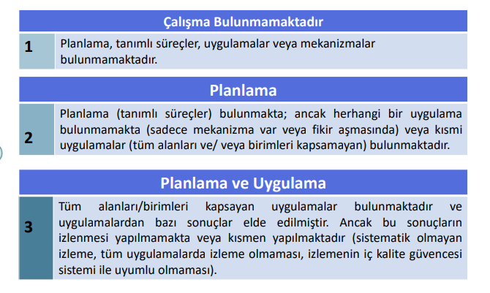
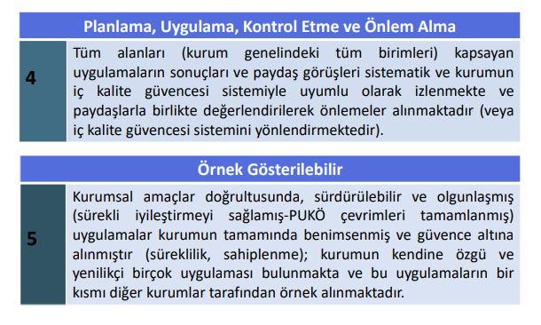

Slide 9
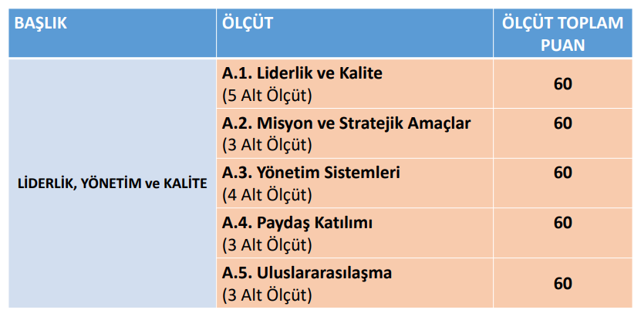

Slide 10
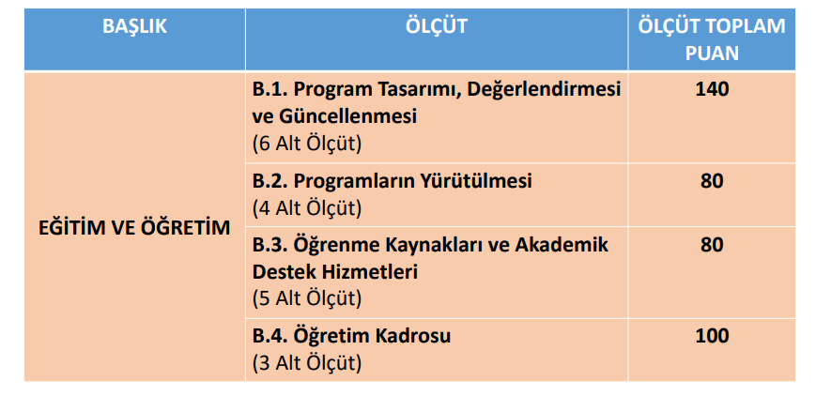

Slide 11
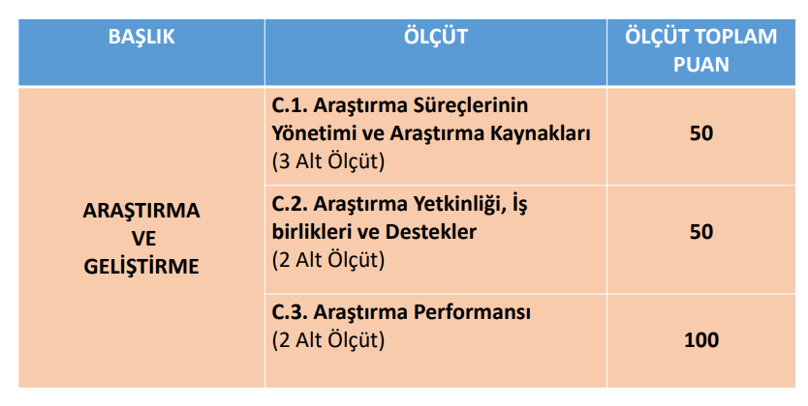

Slide 12
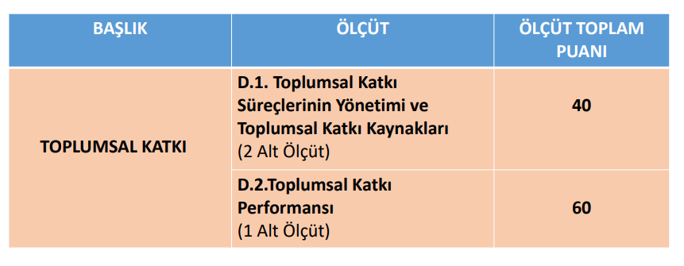

Slide 13
46 Gösterge ve Derecelendirme

Slide 14
Liderlik, Yönetişim ve Kalite

Slide 15
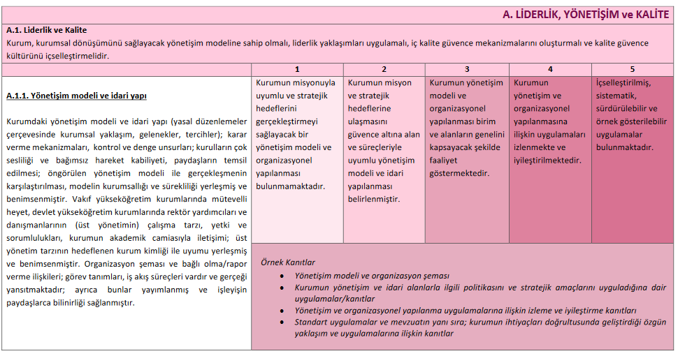
Çağ

Slide 16
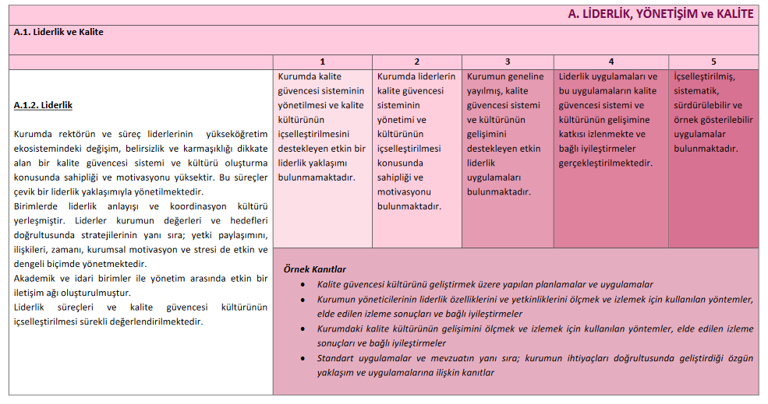
Çağ

Slide 17
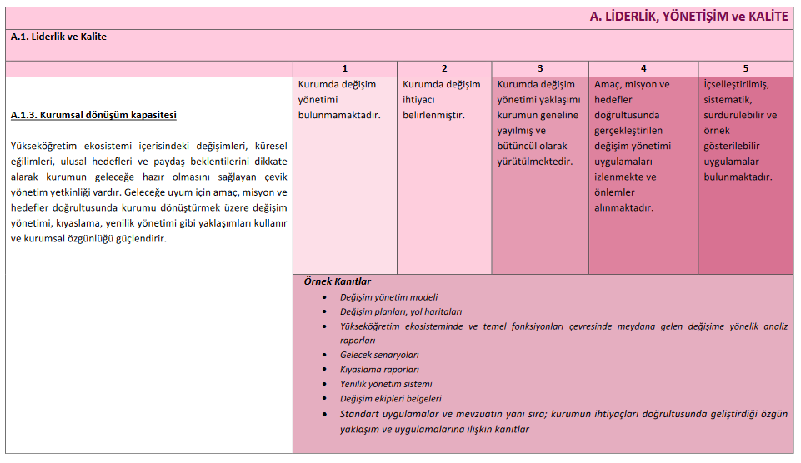
Çağ

Slide 18
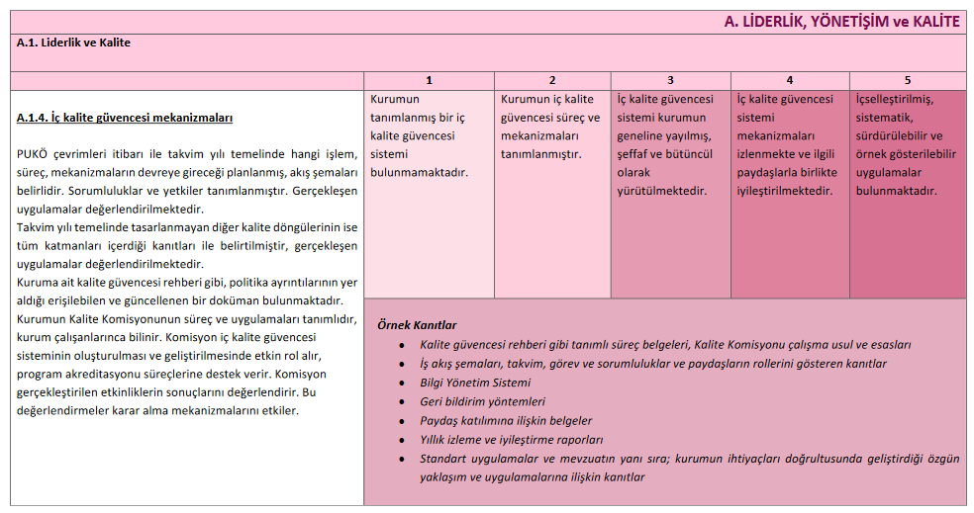
Çağ

Slide 19
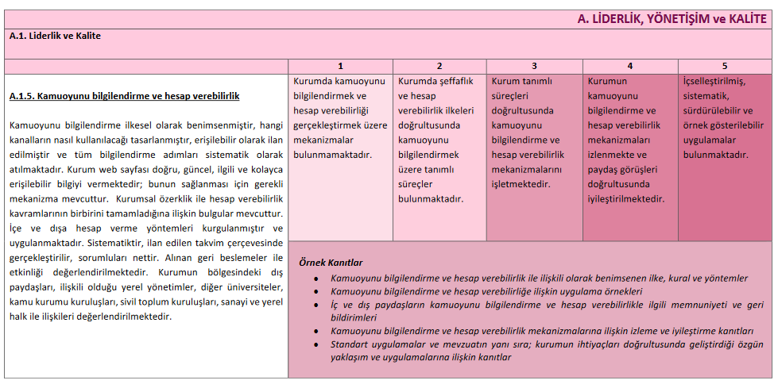
Çağ

Slide 20
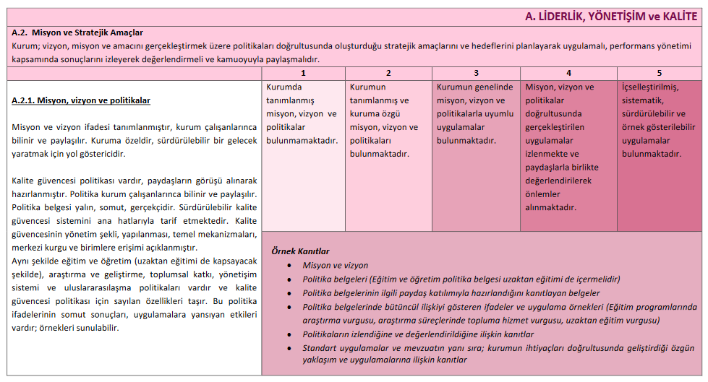
Çağ

Slide 21
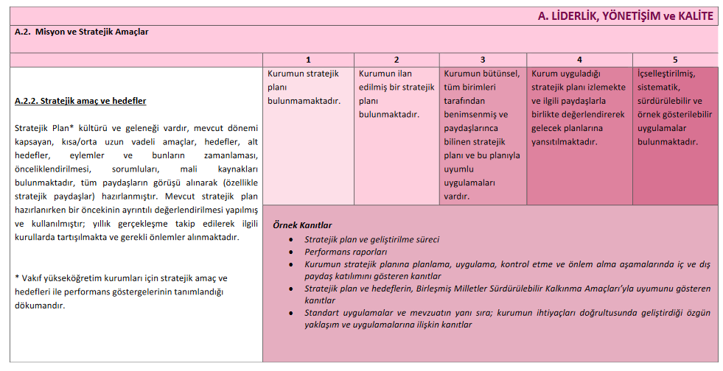
Çağ

Slide 22
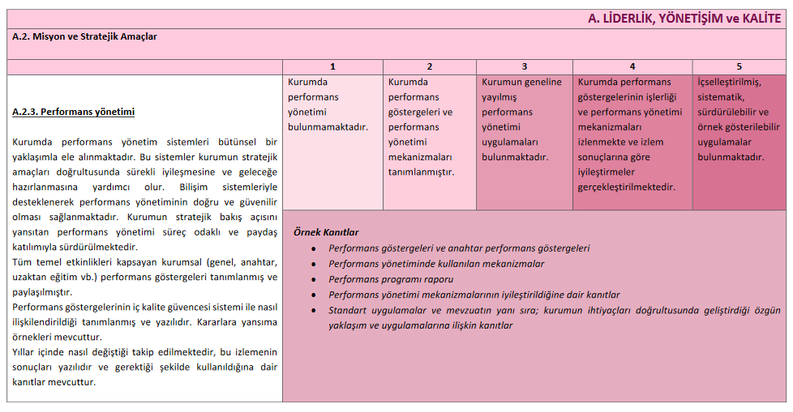
Çağ

Slide 23
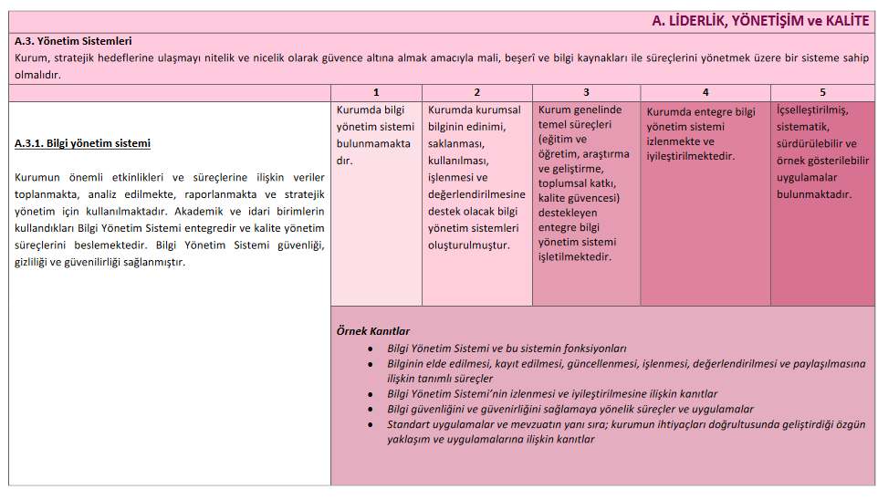
Çağ

Slide 24
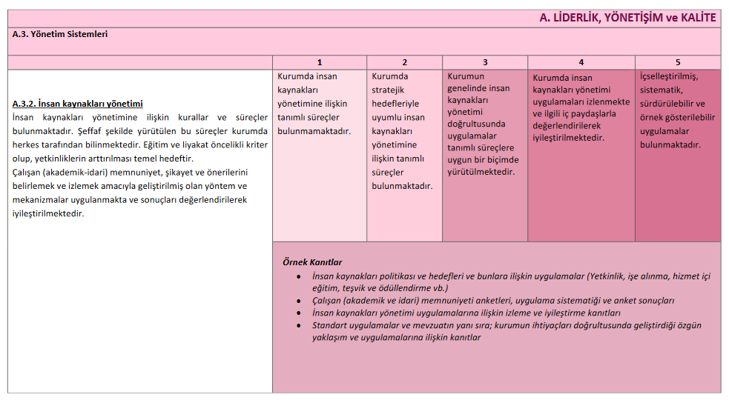
Çağ

Slide 25
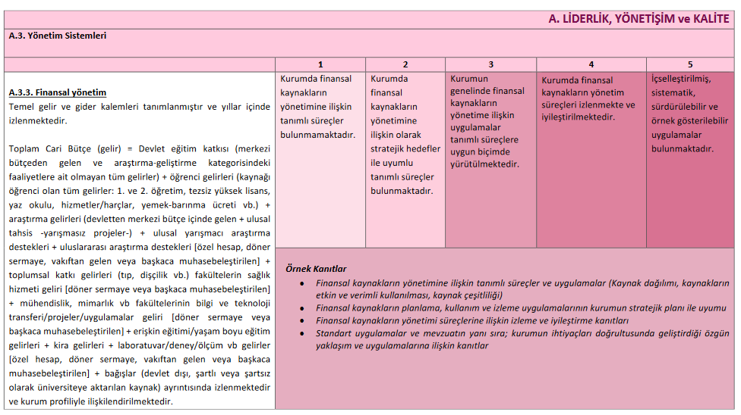
Çağ

Slide 26
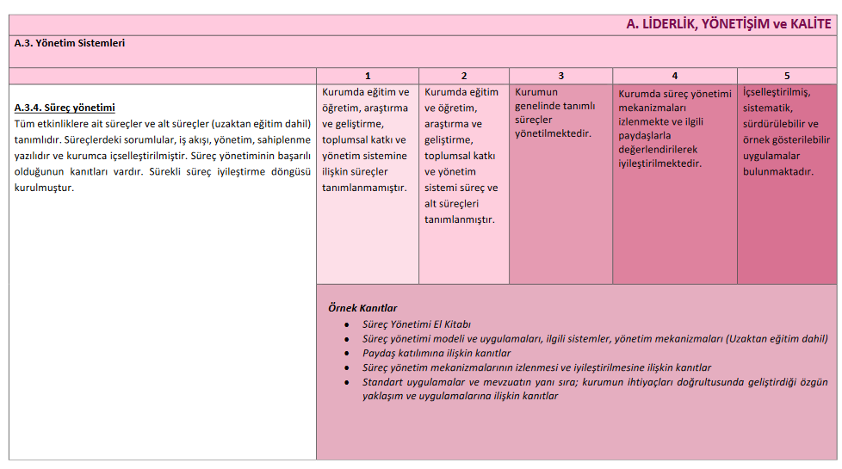
Çağ

Slide 27
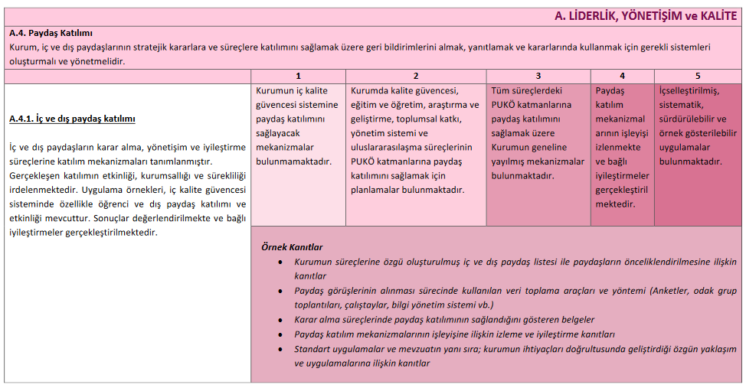
Çağ

Slide 28
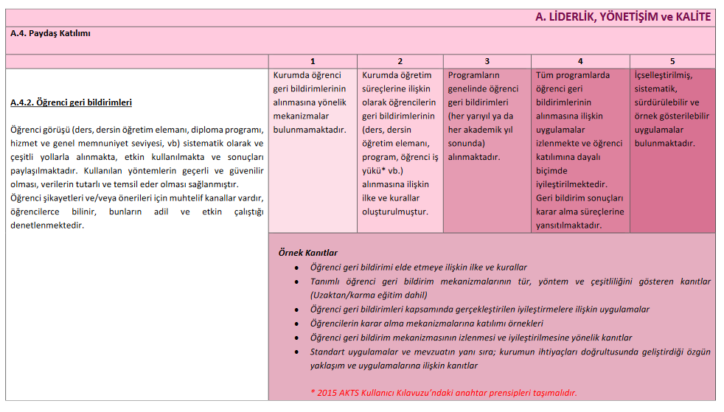
Çağ

Slide 29
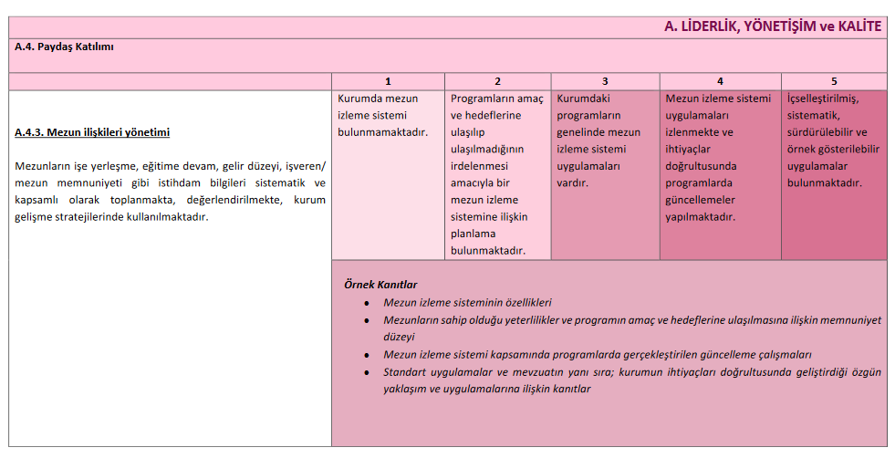
Çağ

Slide 30
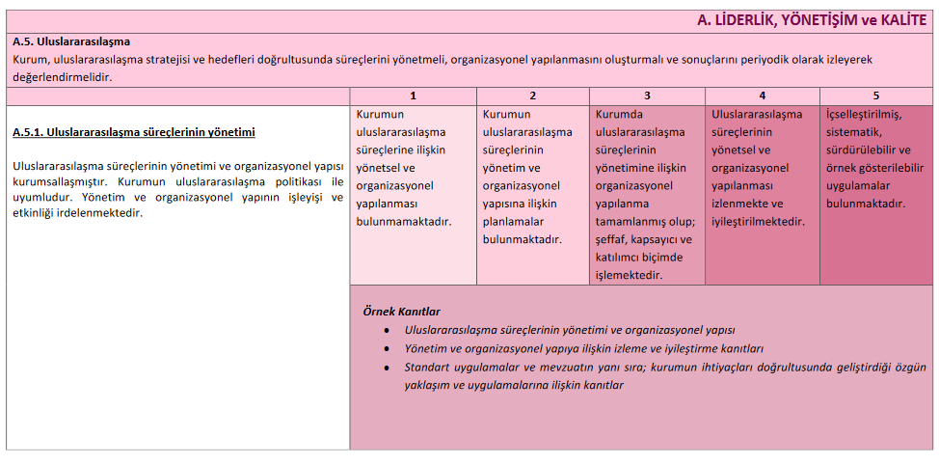
Çağ

Slide 31
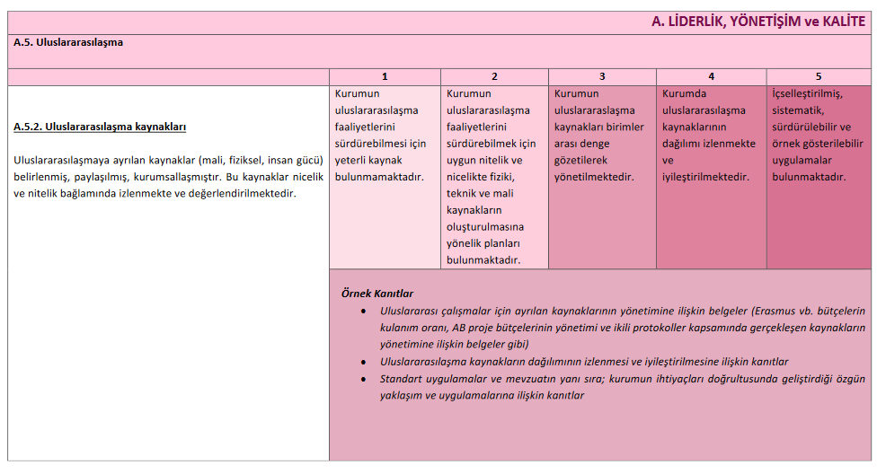
Çağ

Slide 32
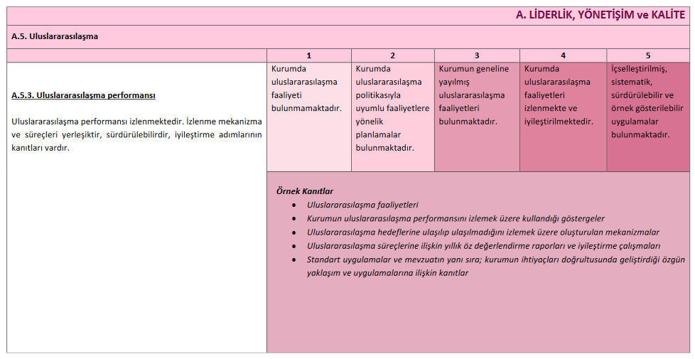
Çağ

Slide 33
Eğitim ve Öğretim

Slide 34
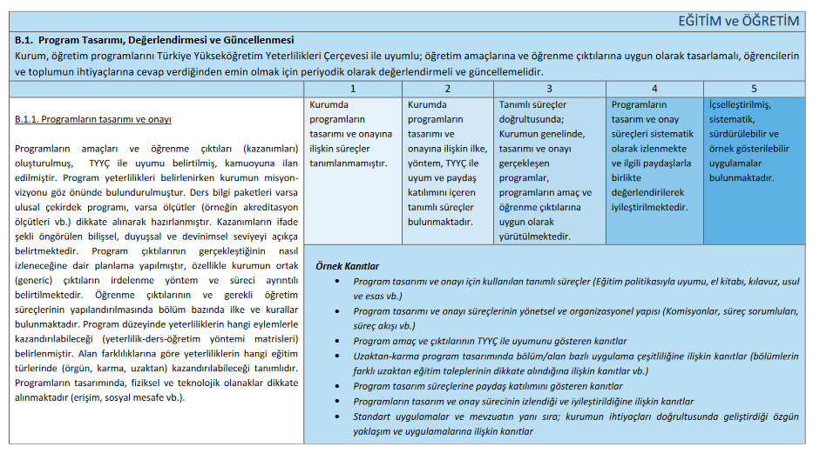
Çağ

Slide 35
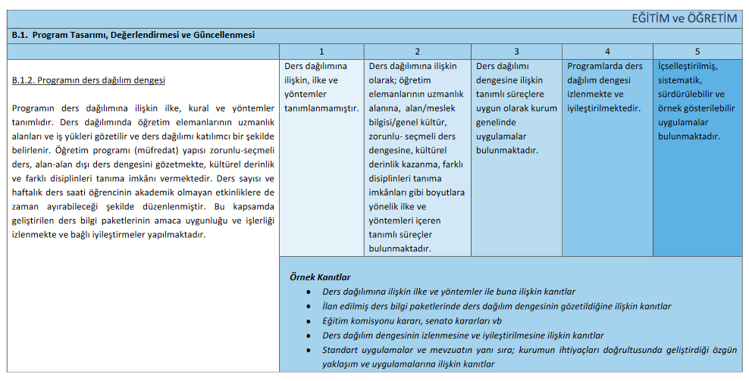
Çağ

Slide 36
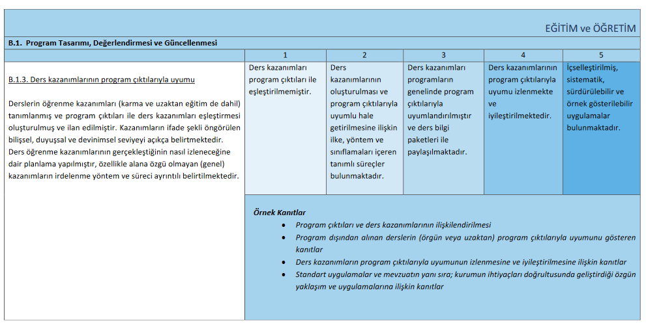
Çağ

Slide 37
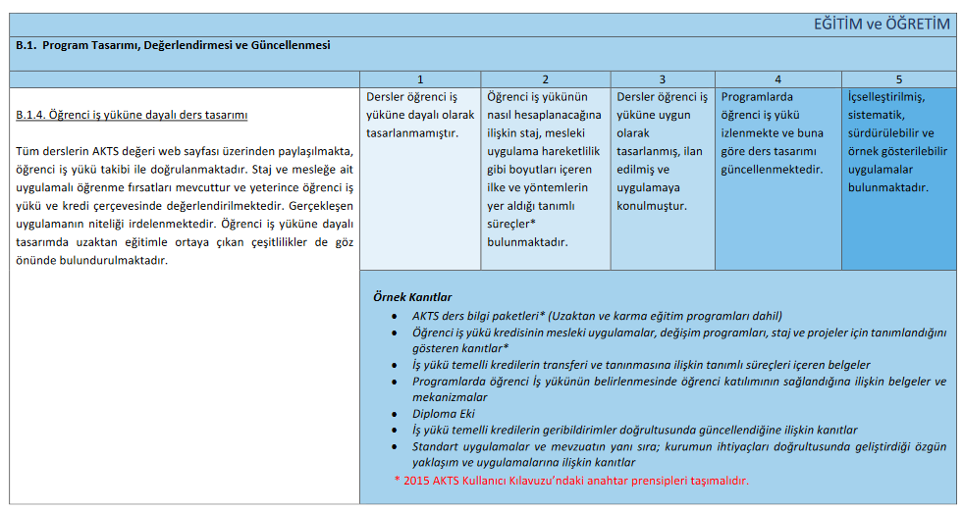
Çağ

Slide 38
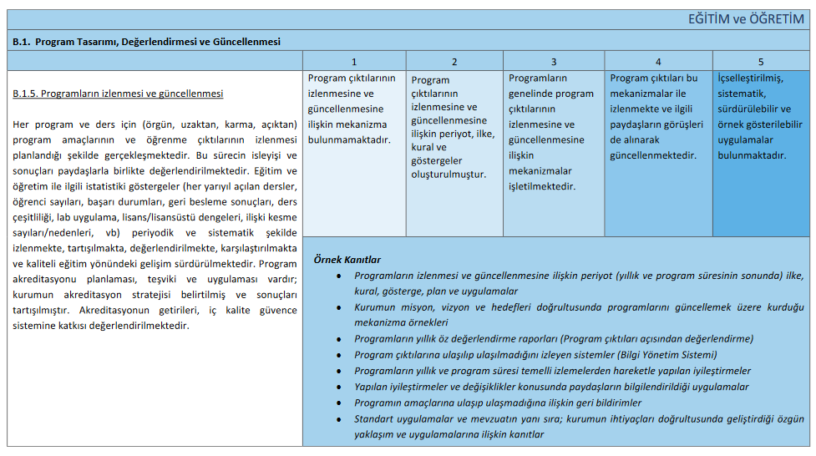
Çağ

Slide 39
Çağ

Slide 40
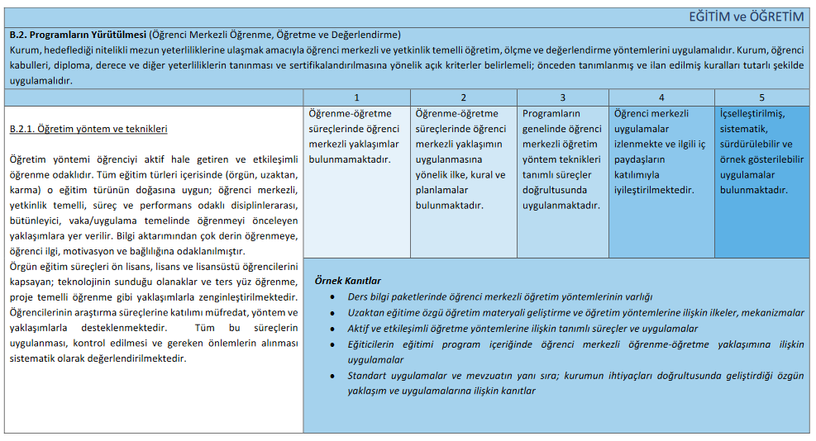
Çağ

Slide 41
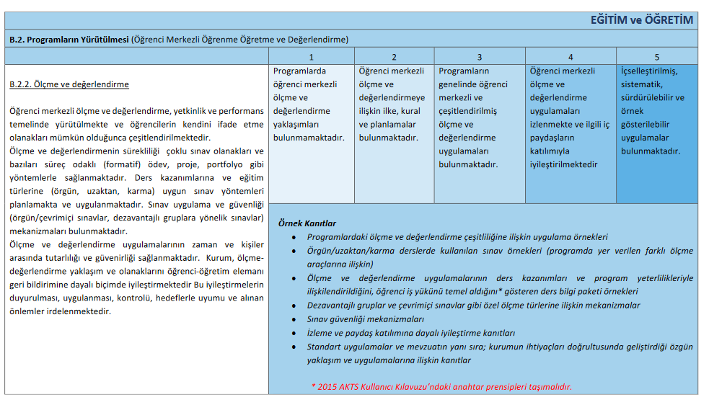
Çağ

Slide 42
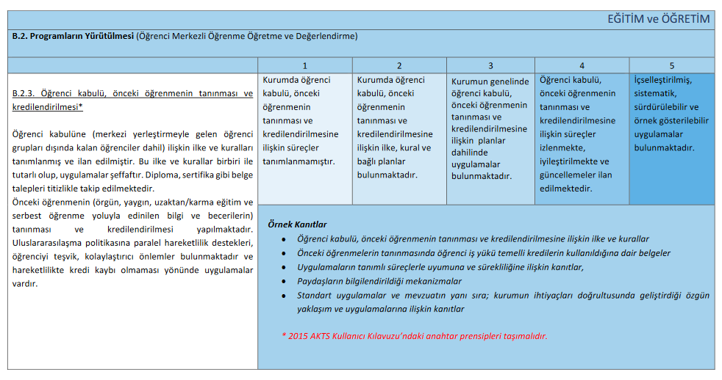
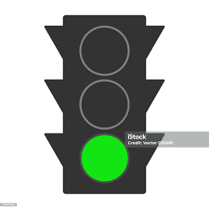
Çağ

Slide 43
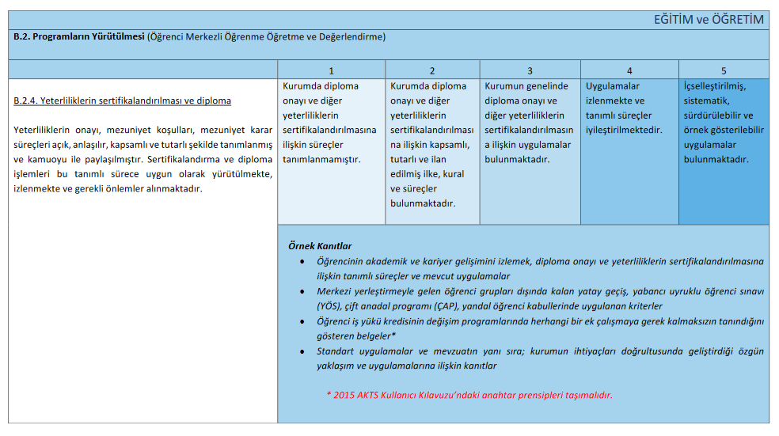
Çağ

Slide 44
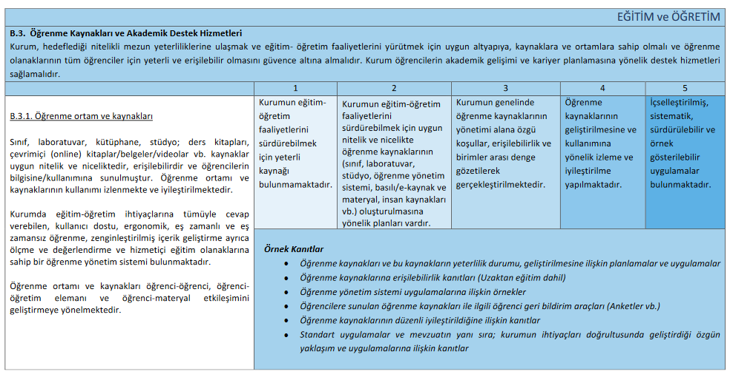
Çağ

Slide 45
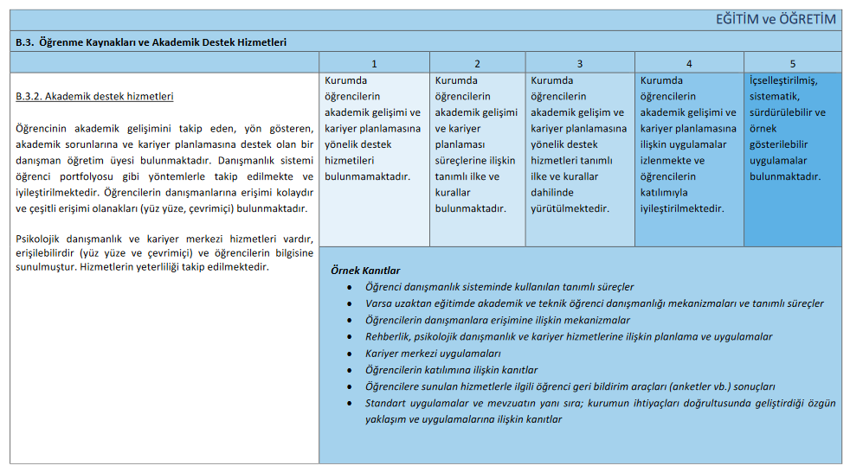
Çağ

Slide 46
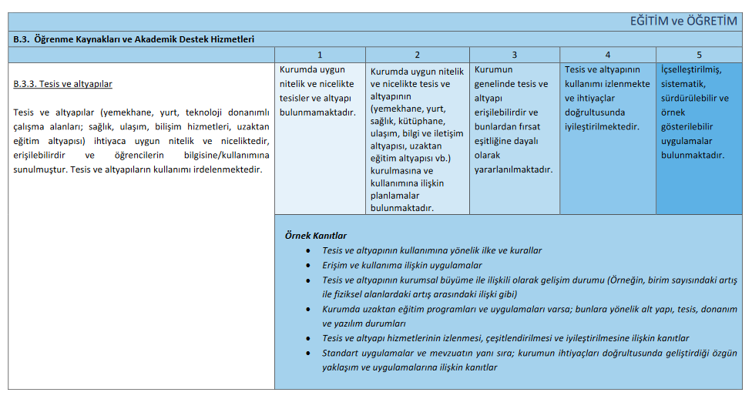
Çağ

Slide 47
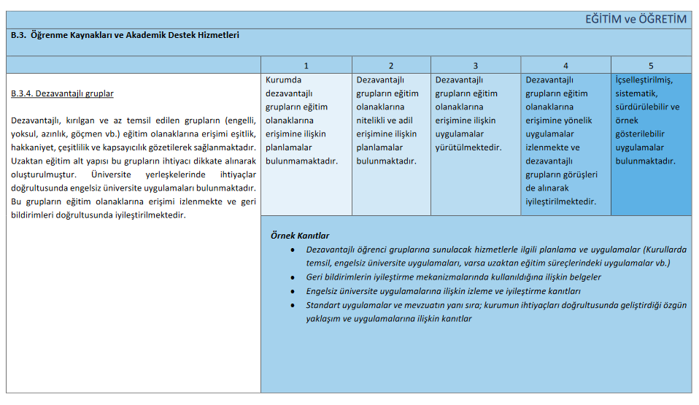
Çağ

Slide 48
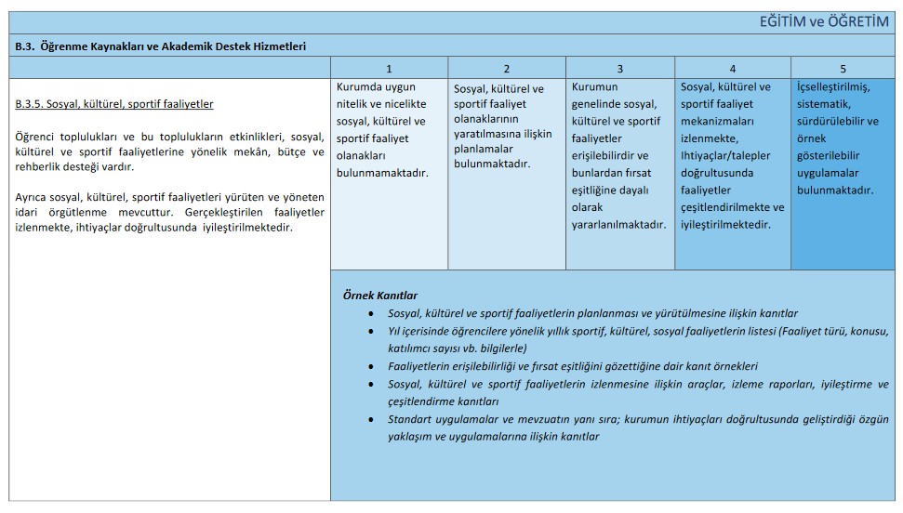
Çağ

Slide 49
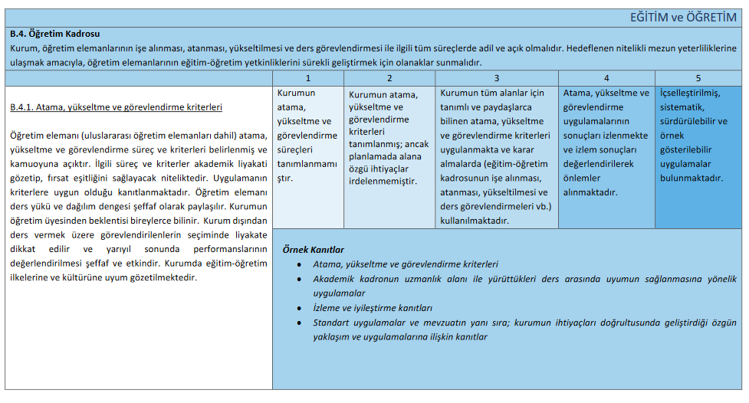
Çağ

Slide 50
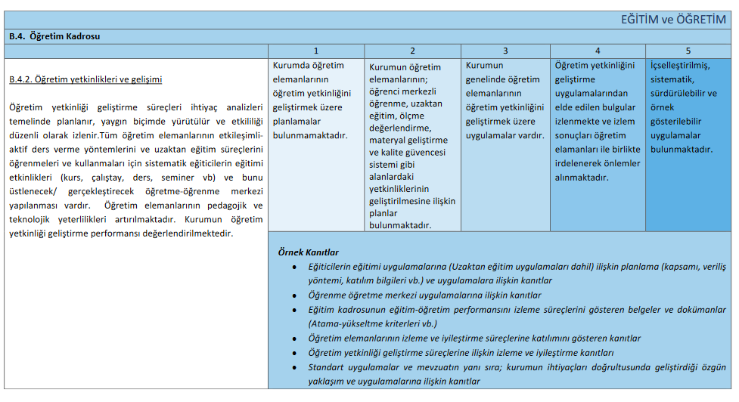
Çağ

Slide 51
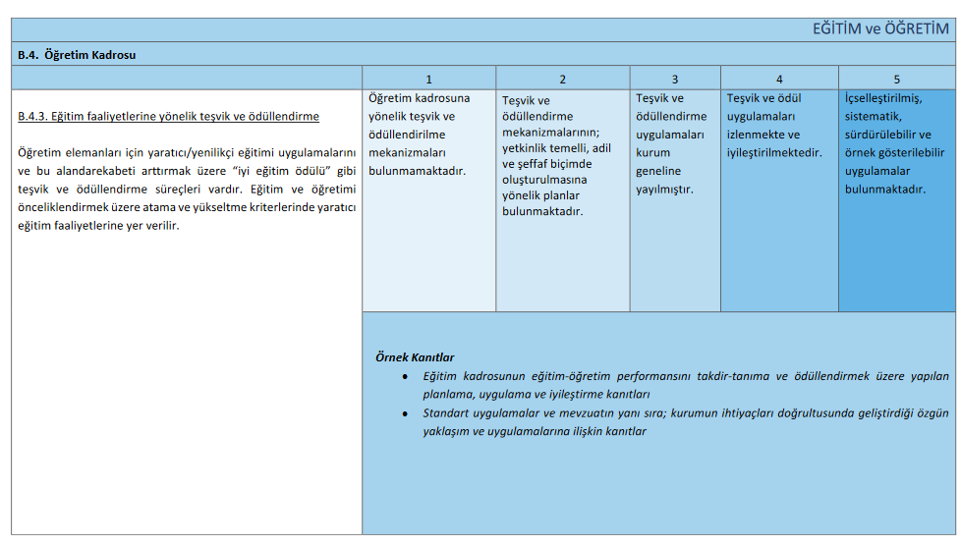
Çağ

Slide 52
Araştırma ve Geliştirme

Slide 53
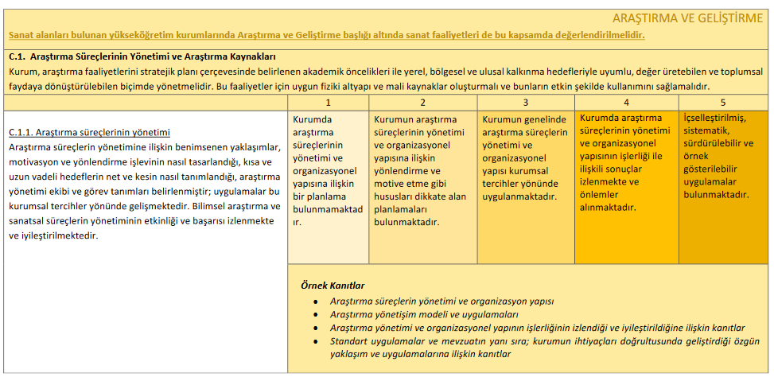
Çağ

Slide 54
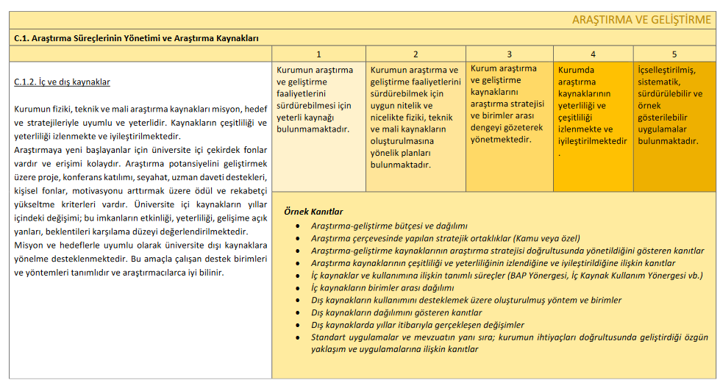
Çağ

Slide 55
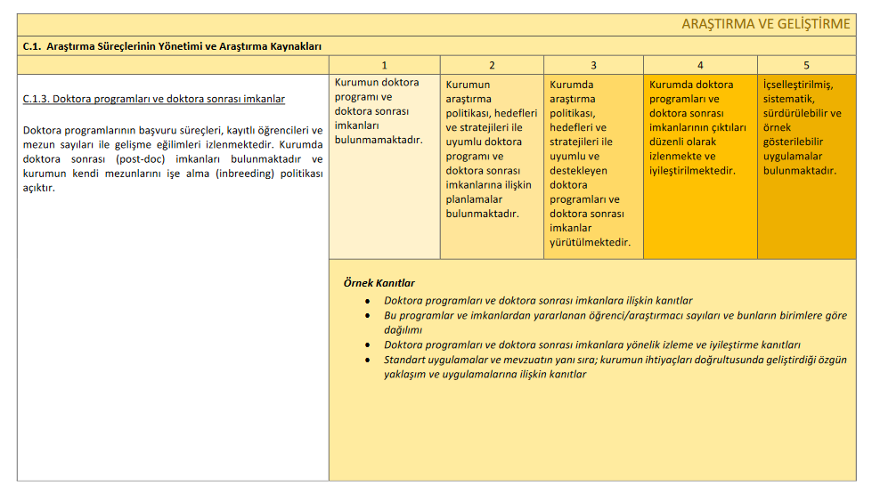
Çağ

Slide 56
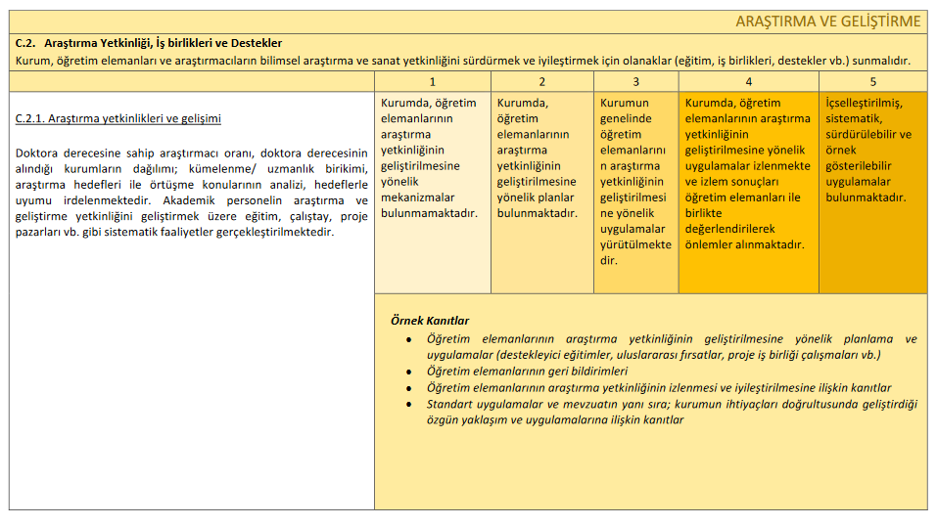
Çağ

Slide 57
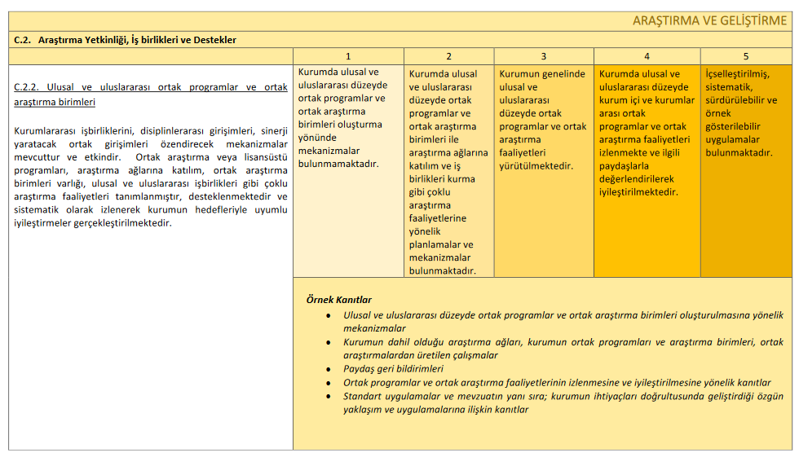
Çağ

Slide 58
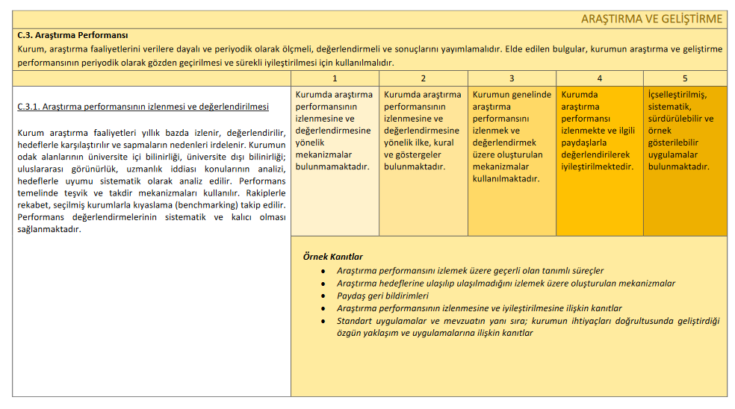
Çağ

Slide 59
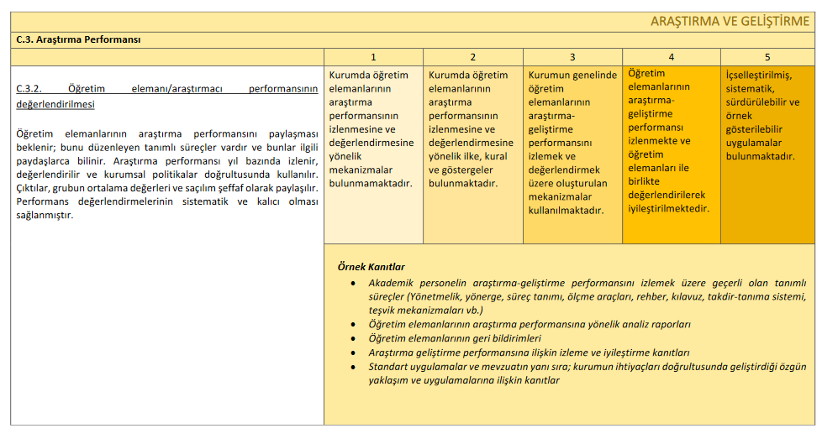
Çağ

Slide 60
Toplumsal Katkı

Slide 61
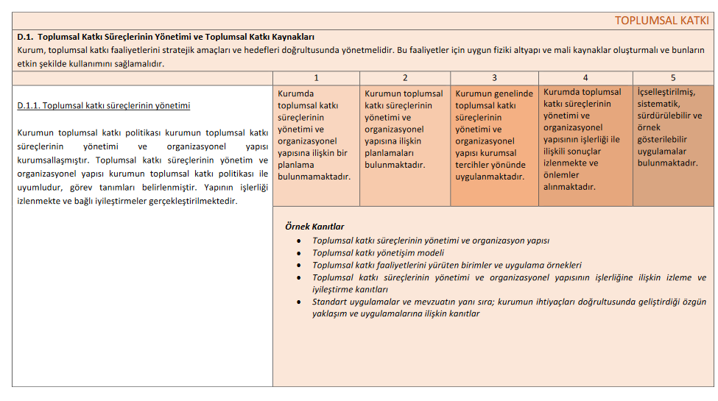
Çağ

Slide 62
Çağ

Slide 63
Çağ

Slide 64
Kurumsal Akreditasyon Puanlama Rubriği

Slide 65
Kurumsal Akreditasyon Puanlaması Nasıl Yapılır?
YÖKAK Değerlendirme Ölçütleri kapsamında yürütülecek olan Kurumsal Akreditasyon Programında;
➢ Liderlik, Yönetişim ve Kalite başlığı 300,
➢ Eğitim ve Öğretim başlığı 400,
➢ Araştırma ve Geliştirme başlığı 200
➢ Toplumsal Katkı başlığı 100 puan,
olmak üzere toplam 1000 puan üzerinden değerlendirme yapılır.

Slide 68
Kurumsal Akreditasyon Karar Türleri
Kurumsal akreditasyon programı kapsamında değerlendirilen yükseköğretim kurumlarına yönelik akreditasyon kararı;
650 ve üzeri puan beş yıl süreyle tam akreditasyon,
500-649 Puan arası, iki yıl süreyle koşullu akreditasyon ve,
500 Puan altı, akreditasyonun reddi kararı olarak verilir.

Slide 69
Puanlandırmada Eğitim Öğretim Başlığının Ayrı Bir Önemi Vardır!
Eğitim ve Öğretim başlığında 400 puan üzerinden 280 puan alamayan yükseköğretim kurumlarının toplam puanı 650 ve üzerinde olsa dahi tam akreditasyon alamazlar ve bu kurumlara koşullu akreditasyon verilir.

Slide 70
Üniversitemizin Puanlaması Nedir?
 | YÖKAK | Çağ Üniversitesi
Liderlik, Kalite ve Yönetim | 300 | 150
Eğitim ve Öğretim | 400 | 240
Araştırma ve Geliştirme | 200 | 103
Toplumsal Katkı | 100 | 40
TOPLAM | 1000 | 533

Slide 71
5 Yıl Süreyle Tam Akreditasyon Alınmışsa Daha Sonraki Süreç Nasıl İşler? (Ara Değerlendirme)
Beş yıl süreyle tam akreditasyon alan yükseköğretim kurumlarına akreditasyonu izleyen en erken ikinci yılda ara değerlendirme gerçekleştirilir.
Daha önce beş yıl süreyle tam akreditasyon alan ve ADP kapsamında saha ziyareti gerçekleştirilen yükseköğretim kurumunun ara değerlendirmesi sonucunda;

Slide 72
5 Yıl Süreyle Tam Akreditasyon Alınmışsa Daha Sonraki Süreç Nasıl İşler? (Ara Değerlendirme)
1. İç kalite güvencesi sisteminde KAP’ın gerçekleştirildiği dönemdeki olgunluk düzeyini koruyorsa ve/veya gelişmeye açık yanlar kapsamında iyileştirme çalışmaları gerçekleştiriyorsa yükseköğretim kurumunun tam akreditasyonu devam eder.

Slide 73
5 Yıl Süreyle Tam Akreditasyon Alınmışsa Daha Sonraki Süreç Nasıl İşler? (Ara Değerlendirme)
2. İç kalite güvencesi sisteminde KAP’ın gerçekleştirildiği dönemdeki olgunluk düzeyini koruyamadıysa yükseköğretim kurumunun tam akreditasyonu kaldırılır.

Slide 74
Beş Yıl Süreyle Tam Akreditasyon Alan Yükseköğretim Kurumu Yeniden Değerlendirilir Mi?
Evet. Beş yıl süreyle tam akreditasyon alan yükseköğretim kurumu da akreditasyonu izleyen en erken ikinci yılda Ara Değerlendirme Programına dahil edilir.

Slide 75
Beş Yıl Süreyle Tam Akreditasyon Alan Yükseköğretim Kurumuna Saha Ziyareti Gerçekleştirilir Mi?
Beş yıl tam akreditasyona sahip olan yükseköğretim kurumu hakkında Kurumsal Dış Değerlendirme ve Akreditasyon Komisyonunun önerisi doğrultusunda Kurul tarafından saha ziyaretinin yapılmasına gerek olmadığına karar verilebilir.
Kurul, daha önce beş yıl süreyle tam akreditasyon alan yükseköğretim kurumuna saha ziyaretinin gerçekleştirilmemesi kararını vermişse, yükseköğretim kurumunun tam akreditasyonu devam eder.

Slide 76
2 Yıl Süreyle Koşullu Akreditasyon Alınmışsa Daha Sonraki Süreç Nasıl İşler? (Ara Değerlendirme)
Kurumsal akreditasyon programı kapsamında iki yıl süreyle koşullu akreditasyon alan yükseköğretim kurumlarına bu iki yılın sonunda ara değerlendirme gerçekleştirilir.
Ara değerlendirme sonucunda;
1. KAR’da ve Akreditasyon Karar Mektubunda yer alan gelişmeye açık yanlar kapsamında iyileştirme çalışmalarının tamamı ya da büyük çoğunluğunu gerçekleştiren yükseköğretim kurumunun koşullu akreditasyonu tam akreditasyona dönüştürülür (2 yıl + 3 yıl).

Slide 77
2 Yıl Süreyle Koşullu Akreditasyon Alınmışsa Daha Sonraki Süreç Nasıl İşler? (Ara Değerlendirme)
2. KAP’ın gerçekleştirildiği dönemdeki iç kalite güvencesi sistemindeki mevcut olgunluk düzeyini koruyamayan yükseköğretim kurumunun koşullu akreditasyonu kaldırılır.

Slide 78
İki Yıl Süreyle Koşullu Akreditasyon Alan Yükseköğretim Kurumuna Saha Ziyareti Gerçekleştirilir Mi?
Evet. KAP kapsamında iki yıl süreyle koşullu akreditasyon alan yükseköğretim kurumu bu iki yılın sonunda ön hazırlık ve saha ziyareti aşamalarından oluşan Ara Değerlendirme Programına dahil edilir.

Slide 79
Akreditasyon Reddi Alınmışsa Daha Sonraki Süreç Nasıl İşler? (Ara Değerlendirme)
Kurumsal akreditasyon programı kapsamında akreditasyonun reddi kararı verilen yükseköğretim kurumları bu kararı izleyen en erken iki yıl sonra tekrar kurumsal akreditasyon programına başvuru yapar.
Başvuru sonucunda;
Beş yıl süreyle tam akreditasyon,
İki yıl süreyle koşullu akreditasyon ve,
Akreditasyonun reddi kararı olarak verilir.

Slide 80
Üniversitemiz Kısmi Akreditasyonu Ne Zaman Aldı? Geçerlik Süresi Nedir?

Slide 81
Kısmi Akreditasyona İlişkin Ara Değerlendirme Ne Zaman Yapılacak?

Slide 82
Kurumsal Akreditasyon Kararının YKS Yükseköğretim Programları Ve Kontenjanları Kılavuzunda Yayımlanması
Kurumsal akreditasyon programına ilişkin beş yıl süreyle tam akreditasyon ve iki yıl süreyle koşullu akreditasyon kararları YKS Yükseköğretim Programları ve Kontenjanları Kılavuzunda yayımlanmak üzere Yükseköğretim Kuruluna gönderilir.

